Slide 1
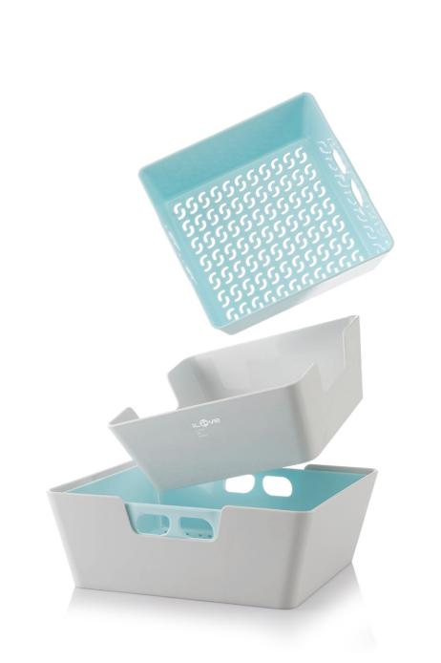


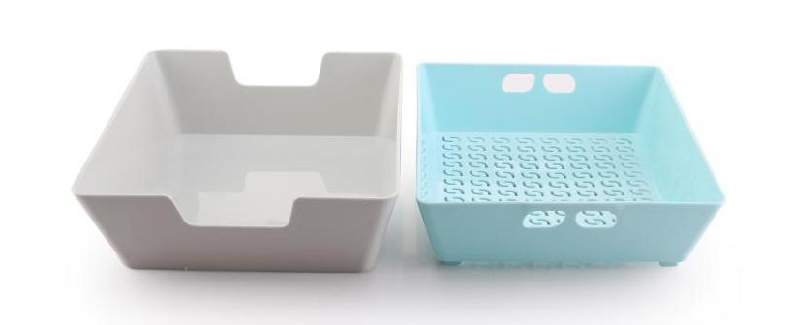
订购品，再订货需起订量
LF-E021
典雅秘色 双层两用洗沥果蔬篮
市场参考价：168.00
批发价： 50.00
规格：大号：26×26×9.5cm
小号：21×21×8.5cm
材质：ABS
装箱明细：12pcs/箱
功能简介：
1、食品级材质，易清洗，健康卫生；
2、人性化提手设计使用便利；
3、洗沥两用，满足家庭不同需求
洗滤无忧
健康无忧

